Slide 1
第三章 函数极限与函数连续
第一节 函数极限
一、自变量趋向无穷大
二、自变量趋向有限值
三、函数极限的四则运算
四、函数极限的性质
五、函数的单侧极限
六、两个重要极限
重点: 函数（单侧）极限的定义与性质
难点：极限定义与性质的运用

Slide 2

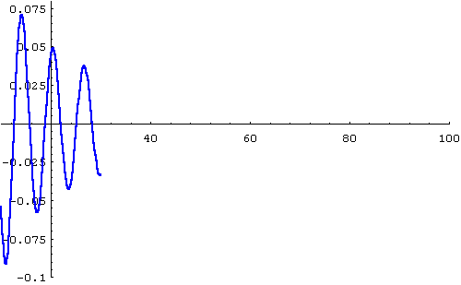
一、自变量趋向无穷大时函数的极限

Slide 3
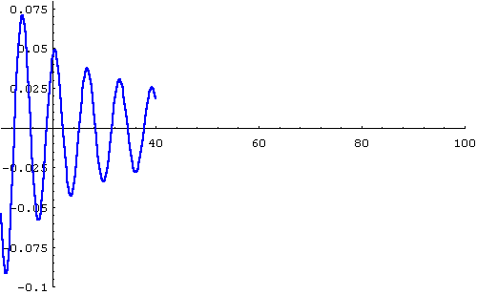
一、自变量趋向无穷大时函数的极限

Slide 4
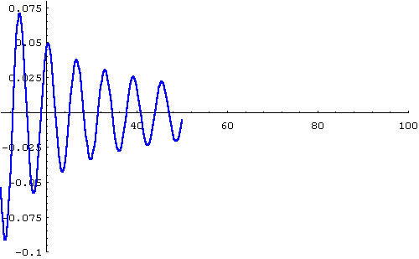
一、自变量趋向无穷大时函数的极限

Slide 5
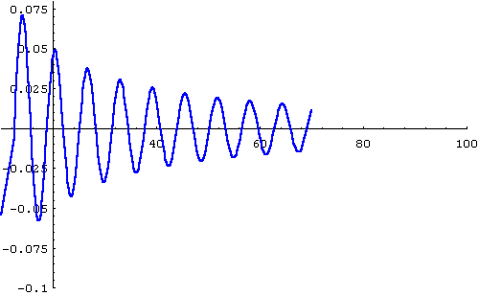
一、自变量趋向无穷大时函数的极限

Slide 6
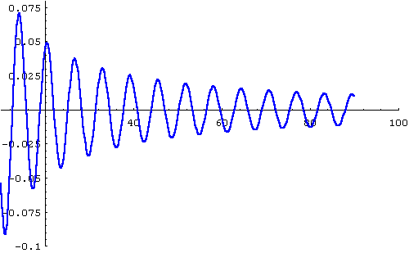
一、自变量趋向无穷大时函数的极限

Slide 7
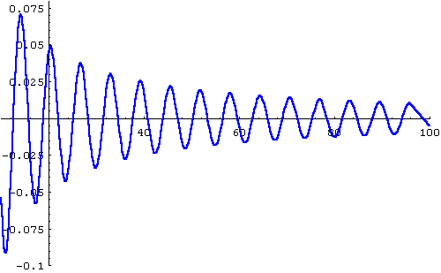
一、自变量趋向无穷大时函数的极限

Slide 8
回忆:
通过上面演示实验的观察:
问题:
如何用数学语言刻划函数“无限接近”.

Slide 10
2.另外两种情形:

Slide 11
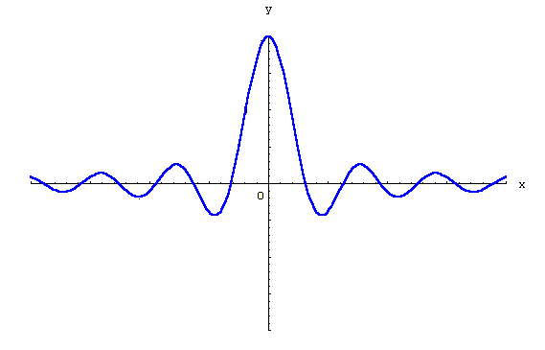
3.几何解释

Slide 12
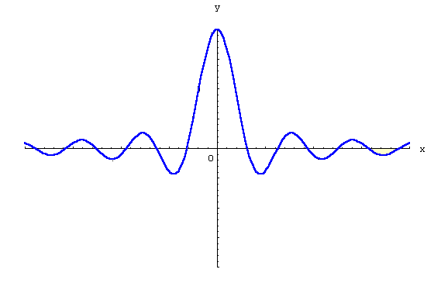
例1
证

Slide 13
二、自变量趋向有限值时函数的极限

Slide 14
1、定义
定义3.1.1

Slide 15
注记：
2.几何解释

Slide 16
可以证明：

Slide 17
例2
证
函数在点 x=1 处没有定义.

Slide 18
例3
证
注意：此题中有隐含条件 ：x > 0, 而且需将此条件转化为极限定义中的形式.

Slide 19
例4
证

Slide 20
三、函数极限的四则运算

Slide 21
四则运算法则求极限方法举例
例5
解

Slide 22
结论:

Slide 23
练习
解
(消去零因子法)

Slide 24
例6
解

Slide 25
结论:3

Slide 26

四、函数极限的性质
下面函数极限的性质以 为例说明，其他极限情形同样成立.
1.唯一性

Slide 27
2.局部保序性

Slide 30
推论4(局部保号性)

Slide 31
3.夹逼性

Slide 32
作 业
P86: 1(1,3,4,7), 1(1-6), 3, 4.

Slide 33
5、函数极限与数列极限的关系
海涅定理

Slide 35
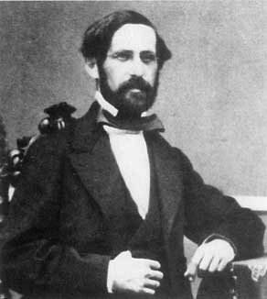
海涅 Heine（1821～1881）
德国数学家。生于柏林，卒于哈雷。1838年到柏林大学、格丁根大学攻读，是高斯、狄利克雷的学生。1842年在柏林大学获得哲学博士学位。1844年任教于波恩大学，1848年5月成为特别教授，同年9月被骋为哈雷大学教授，1864～1865年担任校长。先后被选为普鲁土科学院通讯院士、格丁根科学协会会员。1877年获高斯奖章。
海涅在数学分析及应用数学方面有较大的成就，他阐述了一致收敛的概念，证明了连续函数的一致收敛定理。他在证明函数的一致连续性时，利用了闭区间具有有限开复盖的性质，较早地掌握了复盖定理的意义。因此，这个定理后来称为海涅一波菜尔复盖定理。
海涅还给出了无理数的算术定义，研究了球面函数(勒让德多项式)、拉梅函数、贝塞尔函数及其相关课题。其主要著作有《球函数指南》等。

Slide 36
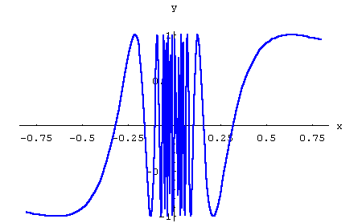
注记 海涅定理经常用于证明某个函数极限的不存在性
例7
证
二者不相等,

Slide 39
五、函数的单侧极限
1、定义
例如,

Slide 40
左极限
右极限

Slide 41
例8
证
左右极限存在但不相等,

Slide 42
2、函数极限定义的扩充

Slide 44
三、函数极限的四则运算的证明

Slide 46


六、两个重要极限
1、第一个重要极限
方法：函数极限的夹逼性

Slide 48
例9
解
注记: 合适的变换是关键

Slide 49
例10
解

Slide 50
2、第二个重要极限
（1） 首先证明
已知极限:

Slide 52
（2） 再证明

Slide 53
例11
解
例12
解

Slide 54
小结
1、函数极限的统一定义

Slide 55
3、重要极限
2、函数极限的性质
唯一性、局部有界性、局部保序（号）性、夹逼性、与数列极限的关系、四则运算

Slide 56
思考题

Slide 57
思考题解答
左极限存在,
右极限存在,
不存在.

Slide 58
作 业
P86: 2(7-10), 5, 6, 7, 9, 11, 14(2).

